Slide 1
NAIVNI BAYESOV KLASIFIKATOR
Matematika z računalnikom
Avtor: Zala Jamšek
Mentor: Vid Podpečan,
Andrej Bauer
Ljubljana, 17.1.2013

Slide 2


Bayesovo pravilo
P(X|Y)= $\frac{P(X,Y)}{P(Y)}$ P(Y|X) = $\frac{P(X,Y)}{P(X)}$
P(X,Y) = P(X|Y) * P(Y) = P(Y|X) * P (X)
Porazdelitev podatkov
Priorna porazdelitev
P(Y|X) = $\frac{\text{P}\text{(}\text{X}\text{|}\text{Y}\text{) * }\text{P}\text{(}\text{Y}\text{)}}{\text{P}\text{ (}\text{X}\text{) }}$
Posteriorna gostota

Slide 3
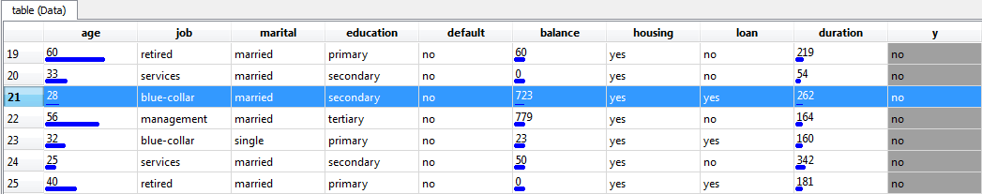
Klasifikacija z uporabo bayesovega pravila
Podatki portugalskih bank iz leta 2011 o tem, ali bodo njihove stranke sklenile vezani depozit ali ne (učna množica podatkov):
:
Ali bo stranska z lastnostmi
X = (age=40, job=management, marital=married, education=secondary, balance=2000, housing=yes, loan=no, duration=40)
sklenil vezani depozit ali ne?

Slide 4
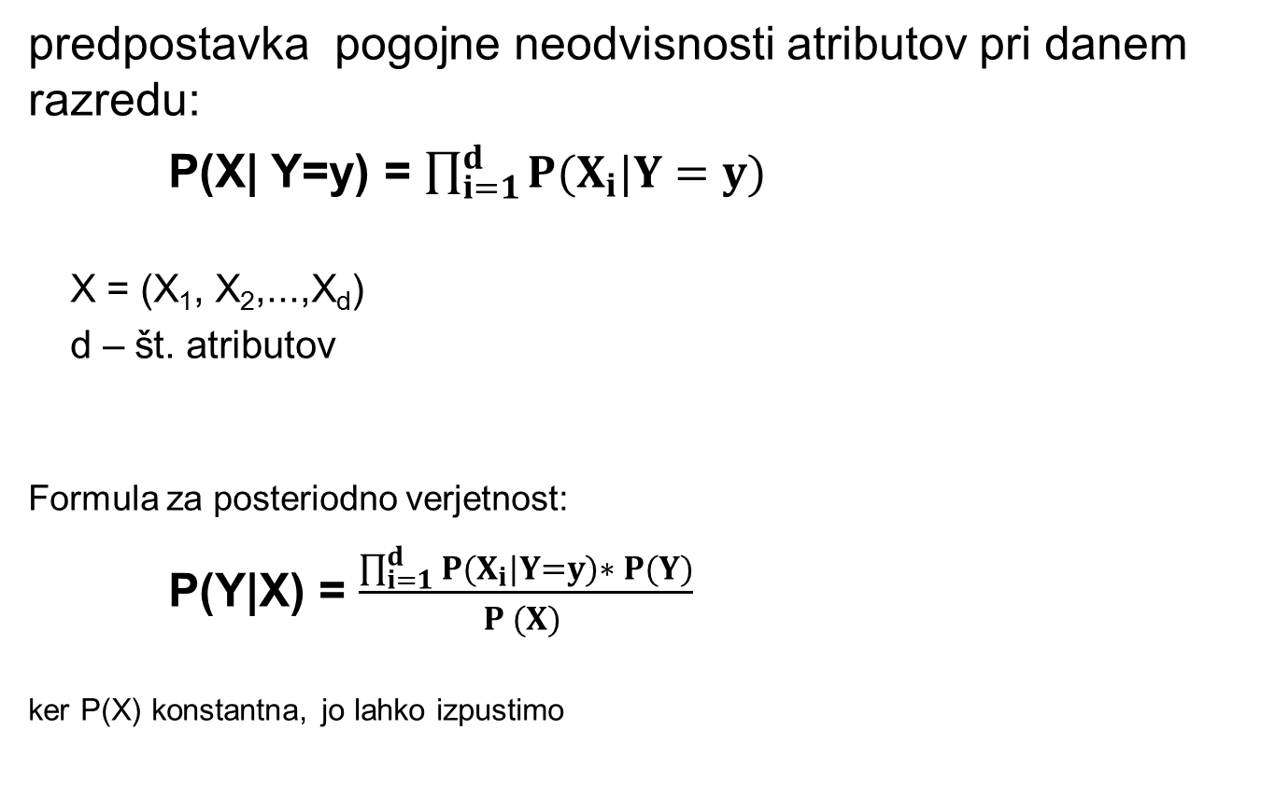
Naivni Bayesov klasifikator
predpostavka pogojne neodvisnosti atributov pri danem razredu:
P(X| Y=y) = $\prod_{i=1}^{d}{P(X_{i}|Y=y)}$
X = (X₁, X₂,...,X_{d})
d – št. atributov
Formula za posteriodno verjetnost:
P(Y|X) = $\frac{\prod_{i=1}^{d}{P(X_{i}|Y=y)}∗ P(Y)}{P (X) }$
ker P(X) konstantna, jo lahko izpustimo

Slide 5

Kako naivni Bayes deluje
Naivna bayesova formula:
P(Y|X) $= \prod_{i=1}^{d}{P(X_{i}|Y=y)}∗ P(Y)$
s pomočjo učne množice podatkov aproksimirati posteriorno verjetnost
classify(x₁, x₂,...,x_{d})= argmax $P\left(Y=y\right)\prod_{i=1}^{d}{P\left(X_{i} | Y=y\right)}$
y ∊ Y

Slide 6
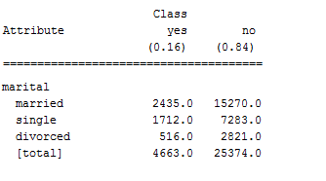
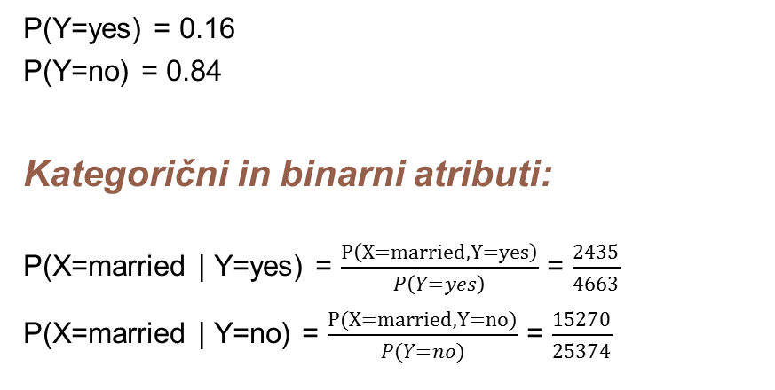
P(Y=yes) = 0.16
P(Y=no) = 0.84
Kategorični in binarni atributi:
P(X=married | Y=yes) = $\frac{P\left(X=married, Y=yes\right)}{P\left(Y=yes\right)}$ = $\frac{2435}{4663}$
P(X=married | Y=no) = $\frac{P(X=married, Y=no)}{P(Y=no)}$ = $\frac{15270}{25374}$

Slide 7
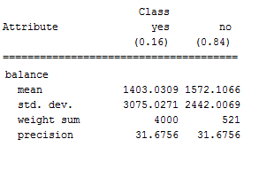
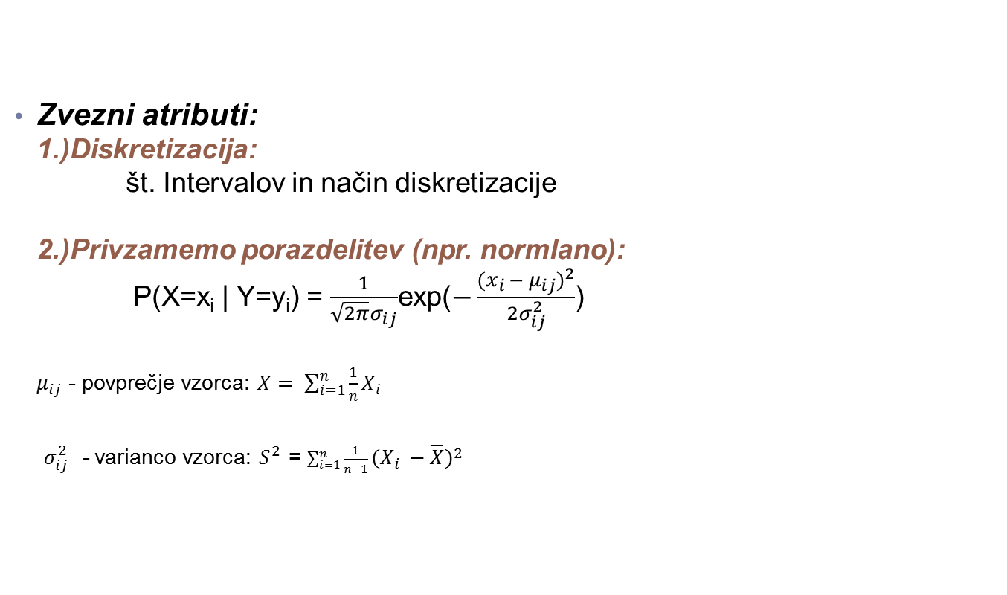
Zvezni atributi: 1.)Diskretizacija: št. Intervalov in način diskretizacije 2.)Privzamemo porazdelitev (npr. normlano): P(X=x_{i} | Y=y_{i}) = $\frac{1}{\sqrt{2π}σ_{ij}}$exp($−\frac{{(x_{i }− μ_{ij})}^{2}}{2σ_{ij}^{2}}$) $μ_{ij}$ - povprečje vzorca: $\overline{X}= \sum_{i=1}^{n}{\frac{1}{n}}X_{i}$
$σ_{ij}^{2}$ - varianco vzorca: $S^{2}$ = $\sum_{i=1}^{n}{\frac{1}{n−1}}{(X_{i }−\overline{X})}^{2}$

Slide 8
Laplacova XXX
P(X=x_{i} | Y=y_{i}) =

Slide 9
M-metoda

